Slide 1
Введение в библиографию

Slide 2
Как оценить крутость ученого в современном мире?

Slide 3

Ставьте лайки, господа...

Slide 4
Наукометрические базы
Scopus
Web of Science
РИНЦ
Google Academia
Scimago Journal Ranking (SJR)
PubMed

Slide 5
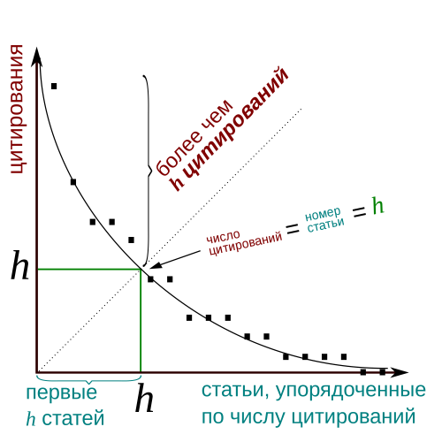
Наукометрические индексы
Индекс Хирша - «крутость» конкретного ученого

Slide 6
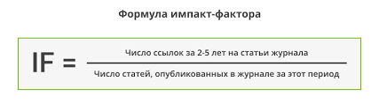
Импакт фактор - «крутость» научного издания
Наукометрические индексы

Slide 7
Из разговора старых российских ученых...
«Не понимаю, почему современная молодежь считает, что публиковаться надо только в первом квартале...»
Шутка :)

Slide 8
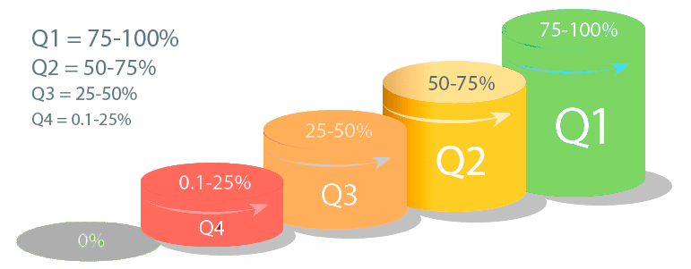
Квартили - какой из журналов «круче»
Наукометрические индексы

Slide 9
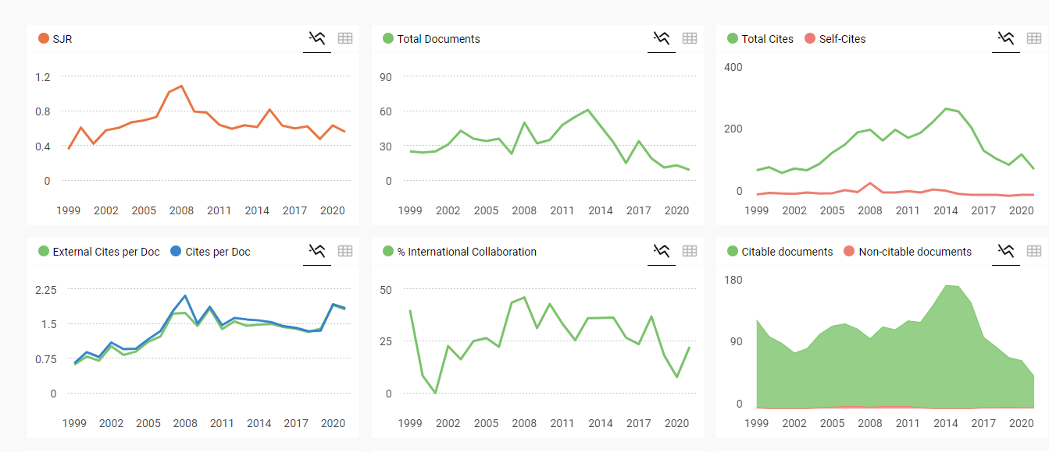
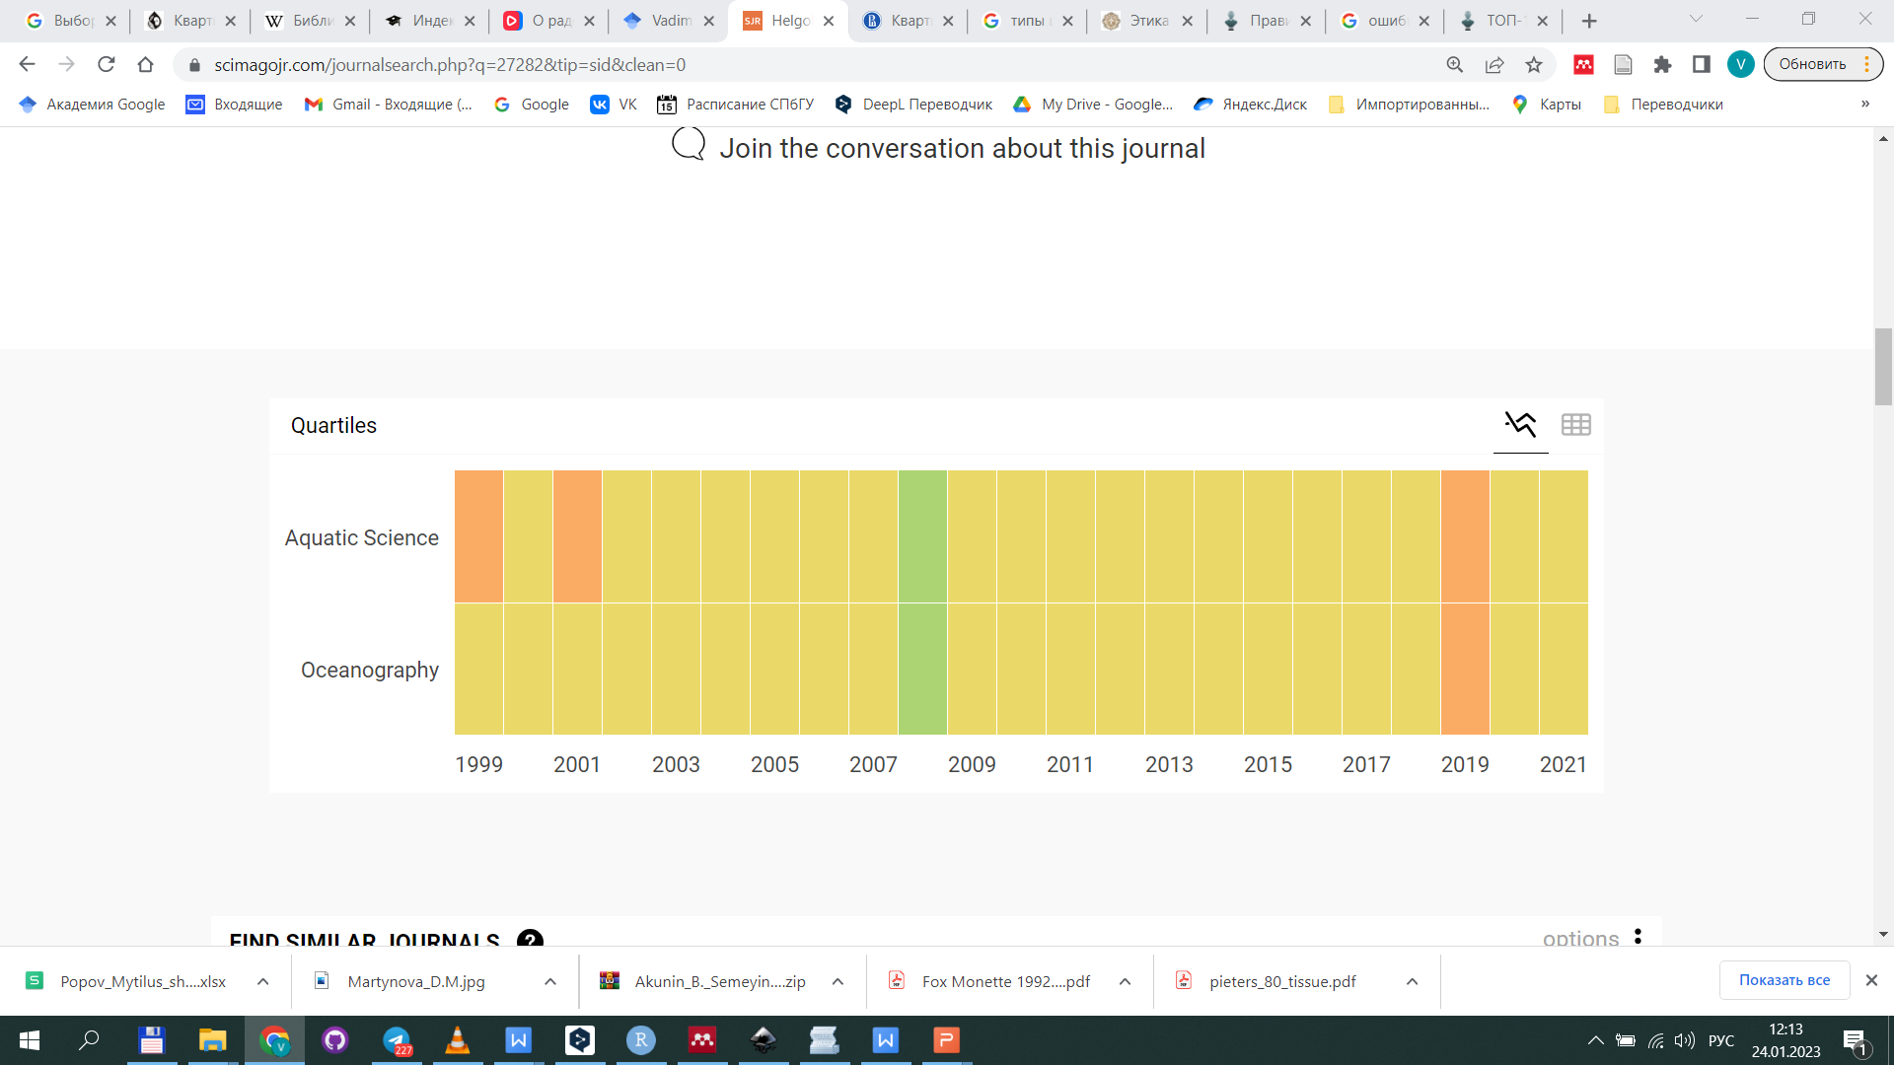
Sic transit gloria mundi
Наукометрические индексы
Helgoland Marine Research

Slide 10
Цитаты - наше все!!!

Slide 11
Основные правила цитирования

Slide 12
Типы цитирования
Прямое цитирование - дословное воспроизведение отрывка из чужого текста
Парафраз или пересказ - изложение основной концепции, основных идей, фактов.
Цитирование по вторичным источникам - изложение идей автора в пересказе другого автора.
Неформальное цитирование - без указания источника, так как он понятен всем, кто в данной теме. Например: Мы использовали распределение Гаусса. По теореме Пифагора..
Самоцитирование - отсылка к своим ранним работам.

Slide 13
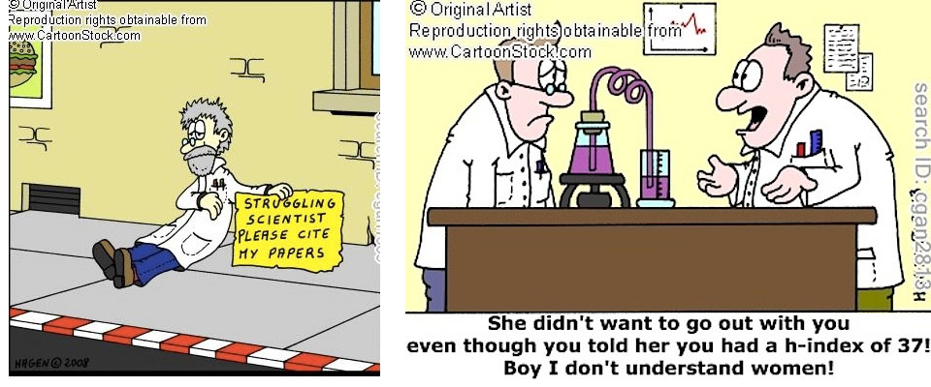
Эффект взаимного цитирования
Если вы хотите получить больше цитируемости, ссылайтесь на большее количество авторов
Предмет постоянных шуток... https://vk.com/video-87031424_456239017

Slide 14
Смертные грехи неправильного цитирования

Slide 15
Озеро Тумбу-Юмбу является одним из самых крупных озер Хонтийского плоскогорья. Как было показано еще в 1895 году, в этом озере обитает два вида крокодилов. В связи с этим встает вопрос об изучении взаимоотношений этих видов с точки зрения теории конкурентного исключения (принцип Гаузе).
Отсутствие ссылки - это форма плагиата.

Slide 16
Межвидовая конкуренция возникает, если организмы разных видов стремятся завладеть одинаковыми ресурсами (Нинбург, 2005). При этом принцип конкурентного исключения (принцип Гаузе) гласит, что если два вида занимают одинаковые экологические ниши, то совместно существовать не могут, так как один вид вытеснит другой (Нинбург, 2005).
Литература
Нинбург, Е. А. (2005). Введение в общую экологию. М., Товарищество научных изданий КМК.
Ссылка на вторичный источник - отражает низкий уровень эрудиции автора.

Slide 17
Мидии питаются сестоном (Riisgård, 2011), которого и так в избытке, поэтому конкуренции из-за потребления одинаковых ресурсов вряд ли проявляется.
Литература
Riisgård, H. U., Egede, P. P., & Barreiro Saavedra, I. (2011). Feeding behaviour of the mussel, Mytilus edulis: new observations, with a minireview of current knowledge. Journal of Marine Biology, 2011
Неверное оформление ссылки - форма небрежности.

Slide 18
В данном случае принцип Гаузе проявляется на том, что между этими видами существует экологическая диверсификация: разные виды расходятся по разным экологическим нишам. Так, например, было показано, что M.trossulus чаще селятся на водорослях, тогда как M.edulis предпочитают поверхности грунта (Katolikova и др., 2016).
Отсутствие ссылки - это форма плагиата.
Неверное оформление ссылки - форма небрежности.

Slide 19
Мидии являются мощными эдификаторами, преобразующими среду обитания так, что совместно с ними не могут поселяться лишь немногие другие виды донных беспозвоночных (Dittmann, 1990; Seed & Suchanek, 1992; Albrecht, 1998).
Цитируются только старые работы - это отражает степень оторванности автора от темы работы, его низкую эрудированность.

Slide 20
Теория естественного отбора, сформулированная Ч.Дарвином (Darwin, 2010), стала одной из фундаментальных основ современной биологии. Школьники Санкт-Петербурга могут ознакомиться с ней в популярной форме, посетив экспозицию Зоологического музея (Слепкова, 2017)
Литература
Darwin, C. (2010). The origin of species: A variorum text. University of Pennsylvania Press.
Слепкова, Н. В. (2017). Зоологический музей в Санкт-Петербурге и развитие систематики: 300 лет перемен. Музей. Памятник. Наследие, (1), 7-17.
Ссылка на позднее переиздание - возможно, но если это переиздание было переработано. Если вы читали именно это издание, то цитировать надо именно его.
В тексте на национальном языке приоритет у публикации на национальном языке, если (!) нет необходимости цитировать первоисточник или издание на иностранном языке.

Slide 21
Практически все, что было известно о крокозябликах к началу 19 века было подробно изложено А. Брэмом (1875).
Литература
Брэм, А. Э. (1875). Жизнь животных. Т. 1: Млекопитающие, ч. 2: Сумчатые, грызуны, неполнозубые, копытные и ластоногие.
Ложное цитирование - ссылка на источники, в которых нет никакого упоминания о предмете цитирования.

Slide 22
В работе В. М. Хайтова (Khaitov, 2013) дается описание динамической модели развития мидевой банки.
Литература
Khaitov V (2013) Life in an unstable house: Community dynamics in changing mussel beds. Hydrobiologia 706:139–158.
Ложное цитирование - ссылка на источники, в которых нет никакого упоминания о предмете цитирования.

Slide 23
Архите́утис (гига́нтский кальма́р) (лат. Architeuthis) — род глубоководных кальмаров, составляющий самостоятельное семейство Architeuthidae. Гигантский кальмар может вырастать до огромных размеров (см. Глубоководный гигантизм), по современным данным максимальная длина от конца плавников до кончиков ловчих щупалец составляет около 8 м (Википедия).
Литература
https://ru.wikipedia.org/?curid=277082&oldid=127728303
Самый главный грех - неправильное или неполное описание источника

Slide 24
Описание источников

Slide 25
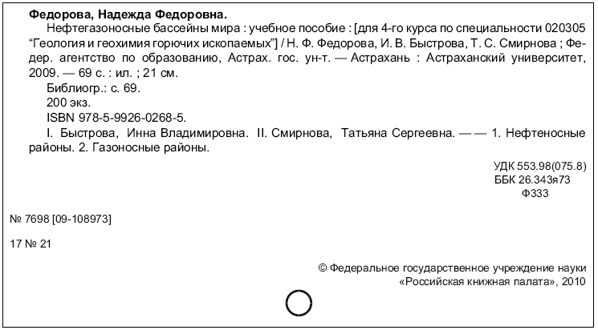
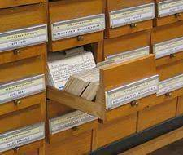
Картотеки - прообраз баз данных

Slide 26
Современные системы управления библиографической информацией
EndNote
Mendeley
Zotero
Все эти системы содержат три части:
1. База данных
2. Модуль импорта
3. Плагин для текстового редактора

Slide 27
Наиболее частые в науке типы источников
Статья в журнале (в т.ч. электронном)
Книга целиком
Глава в книге
Сборник тезисов конференции
Отчет
Диссертация
Вэб сайт (не путать с электронным журналом!)

Slide 28
Поля для статьи
Название статьи
Автор
Название журнала
Год выхода статьи
Том журнала
Выпуск (номер)
Страницы, на которых опубликована статья
URL
DOI
Ключевые слова

